Slide 1
PROJET INFRASTRUCTURE
UF-INFRA B1A 2018-2019
-Aziz Kone -Dmitrii Kopenkin –Samy Lacombe

Slide 2
SOMMAIRE
INTRODUCTION
DEROULEMENT DU PROJET
MISE EN ŒUVRE DU PROJET
INSTALLATION ET CONFIGURATION D’UN SERVEUR LINUX
INSTALLATION ET CONFIGURATION D’UN SERVEUR WEB NGINX
INSTALLATION ET CONFIGURATION DU WORDPRESS
INSTALLATION ET CONFIGURATION D’UN SERVEUR DE PRODUCTION
INSTALLATION ET CONFIGURATION D’UN SERVEUR CLIENT
CONCLUSION

Slide 3
INTRODUCTION
-La société Inventaire+ est une société qui fait des inventaires en pharmacies, en points presse et bureaux de tabac. La société fait l’inventaire des stocks des clients et fournit ensuite des rapports sur l’état du stock
-Le but de notre projet est d’améliorer les outils informatique de la société Inventaire+
- Pour l’ amelioration de leur performance avec un budget bien précis

Slide 4
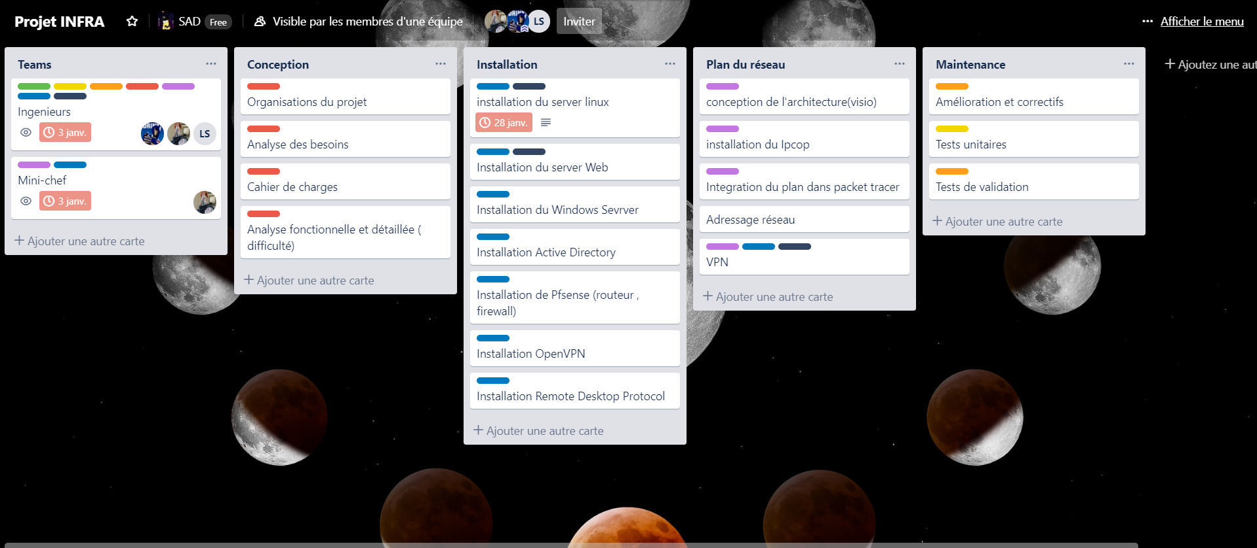
DEROULEMENT DU PROJET

Slide 5
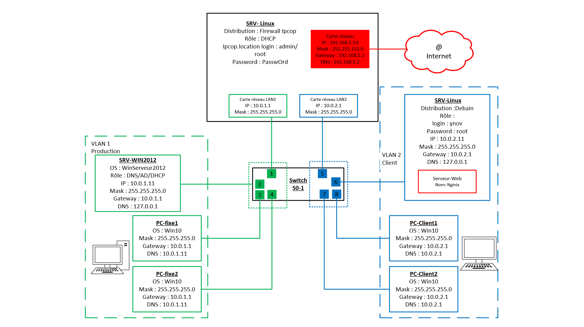
MISE EN ŒUVRE DU PROJET
-PREMIER PLAN
-ADRESSAGE RESAUX
-DEUX SOUS RESEAUX
-NON UTILISATION IPCOP

Slide 6
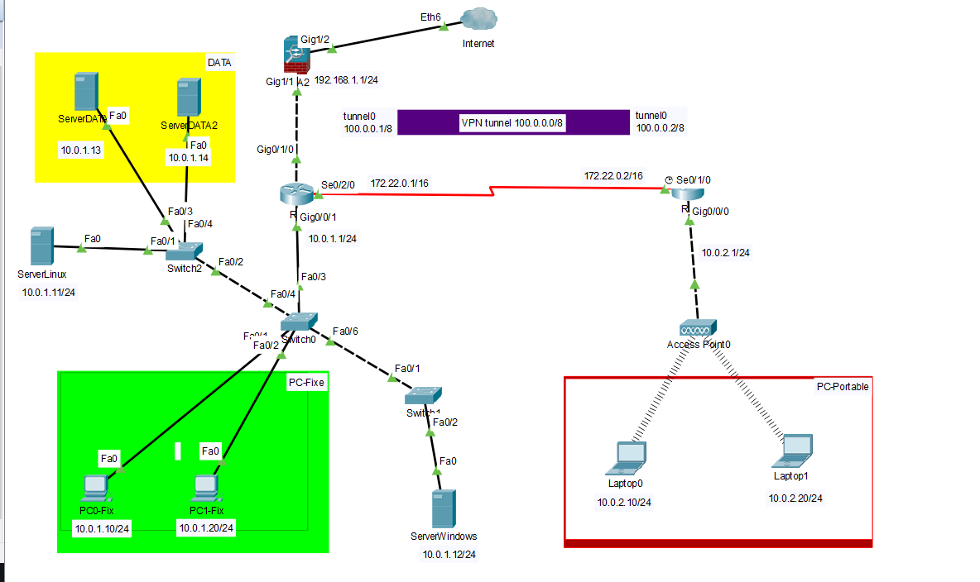
MISE EN ŒUVRE DU PROJET
-PACKET TRACER
-ROUTAGE RESEAU
-CONFIGURATION INTERFACE
-TESTER LA CONNEXION DES PC ET SERVERS

Slide 7
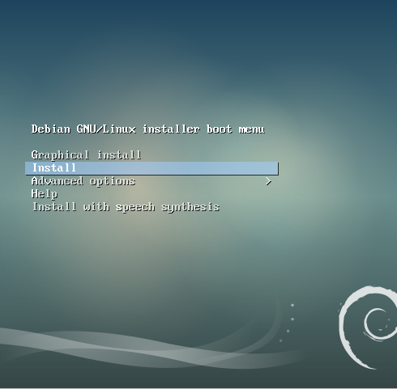
INSTALLATION ET CONFIGURATION D’UN SERVEUR LINUX
Pour installation de Notre server Linux nous avons utiliser la distribution Debian 9
Configuration au Niveau de la partition du disque
-Swap 8gio
-/ 2gio
-/tmp 500 Moi sur ext4
-/home 15 gio
-/var 1 gio

Slide 8
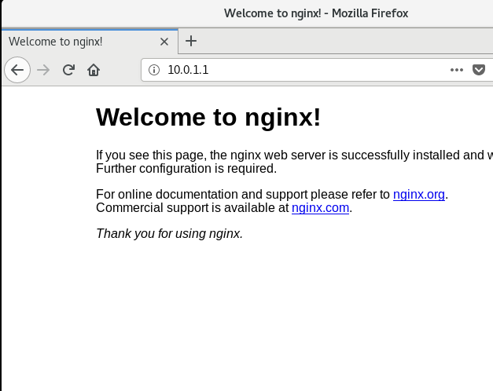
INSTALLATION ET CONFIGURATION D’UN SERVEUR WEB NGINX
-Utilisation Ansible (Ansible est une plate-forme logicielle libre pour la configuration et la gestion des ordinateurs)
-installation Ansible et configuration ssh
- Terminer l’installation de Notre server avec le lancement de Notre script (playbooks)

Slide 9
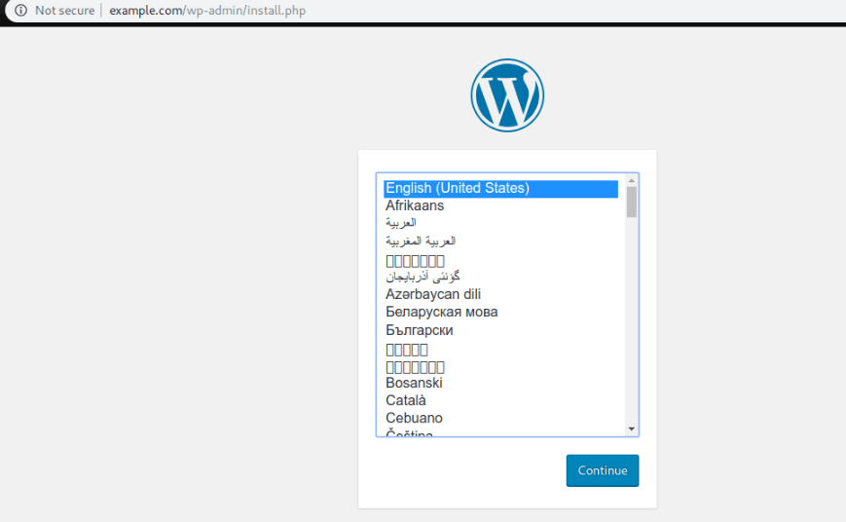
INSTALLATION ET CONFIGURATION DU WORDPRESS
Via le server Nginx
Installation
Configuration de database sous MariaDB
Installation de WordPress
Configuration du Server web Nginix

Slide 10
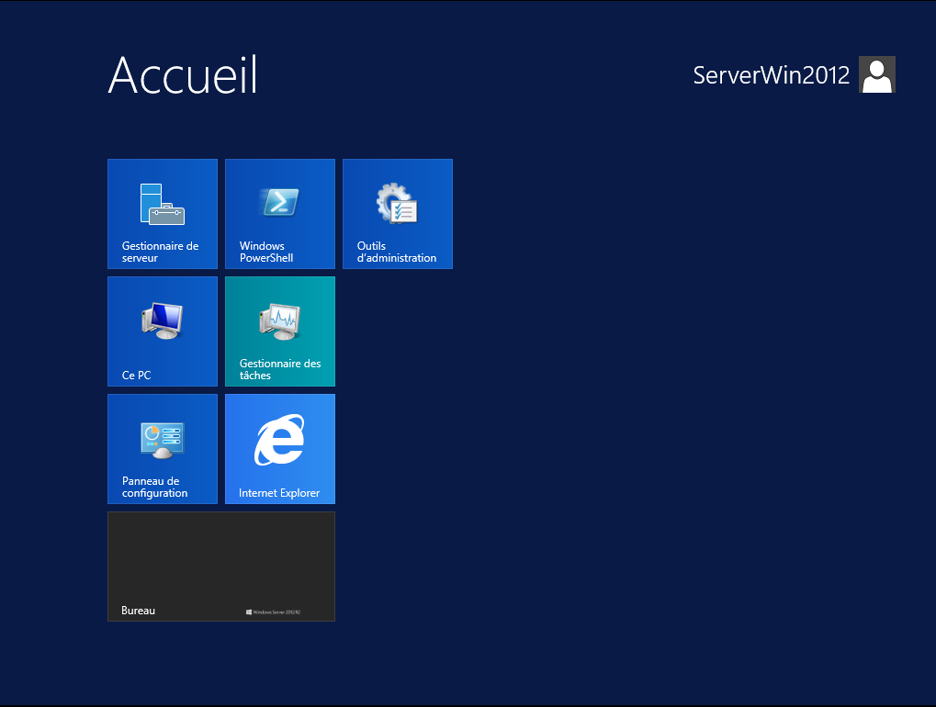
INSTALLATION ET CONFIGURATION D’UN SERVEUR DE PRODUCTION
-Utilisation Windows server 2012
- Configuration des roles
-Accès à distance
-Direct Access VPN
-active directory
-rôle DHCP
-rôle DNS
-Partage sur le reseau

Slide 11
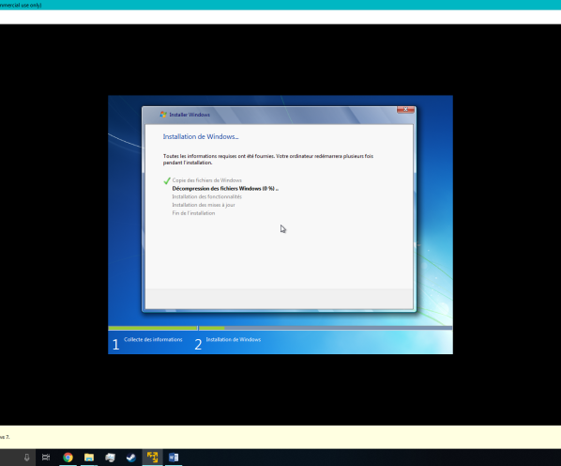
INSTALLATION ET CONFIGURATION D’UN SERVEUR CLIENT
-Utilisation Windows server 2010
-Configuration des reseaux
-Partage sur le reseau

Slide 12
CONCLUSION

